Slide 1
Tell Me Where to Look: Guided Attention Inference Network
Kunpeng Li, Zian Wu, Kuan-Chuan Peng, Jan Ernst, Yun Fu
CVPR 2018
임희주

Slide 2
Index
Introduction
Related work
Methodology
Experiments
Conclusion

Slide 3
Introduction

Slide 4
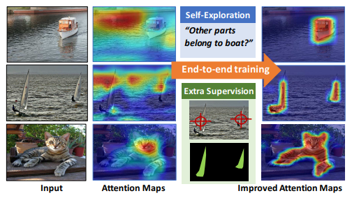
Introduction
Computer Vision 분야에서 신경망은 어떤 패턴에 집중(attention)하여 물체 인식
- 그러나 정확한 Attention 수행이 되지 않는 경우 존재
- Attention 성능 향상을 위해 Guided Attention Inference Network 제안
Attention
Ex) 첫번째 이미지에서 Attention Map 에 boat가 아닌 물에 attention 영역 존재

Slide 5
Related work

Slide 6
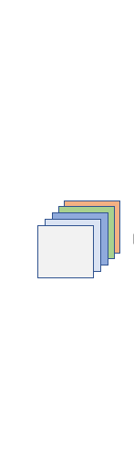
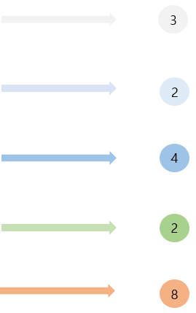
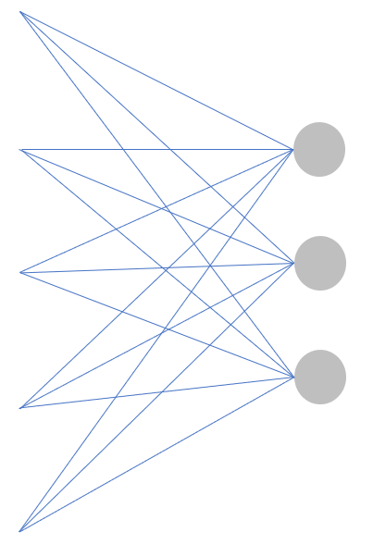
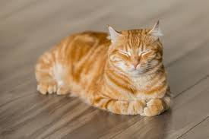
Related work
: CAM
CNN + CAM (Class Activation Map)
- CNN을 통해 이미지 정보 요약 후 GAP 사용
기존 CNN 구조
+ Global Average Pooling

Slide 7
Related work
: CAM
3 | 2 | 9
5 | ... | 3
4 | 8 | 9
CNN Classification
- 이미지에서 feature map생성
- 이후 FC layer 를 거치고 Classification
3 | 2 | 1
5 | ... | 3
2 | -3 | -1
5 | 2 | -1
8 | … | 5
3 | 2 | 0
2 | 3 | 4
1 | … | 5
-5 | 9 | 0
2 | 3 | 8
1 | … | 5
-9 | 2 | 0

Slide 8
Global Average Pooling
하나의 값으로 표현
Related work
: CAM
1 | 2 | 4
5 | ... | 3
4 | 7 | -3
3
Dog
3 | 2 | 1
5 | ... | 3
6 | -3 | -1
2
Cat
5 | 2 | 7
8 | … | 5
3 | 2 | 0
4
Rat
2 | 3 | 4
1 | … | 5
-5 | 9 | -3
2
Cow
2 | 3 | 8
1 | … | 5
-9 | 2 | -4
8

Slide 9
Global Average Pooling
하나의 값으로 표현
Related work
: CAM
1 | 2 | 4
5 | ... | 3
4 | 7 | -3
3
Dog
Weight
3 | 2 | 1
5 | ... | 3
6 | -3 | -1
2
Cat
5 | 2 | 7
8 | … | 5
3 | 2 | 0
4
Rat
2 | 3 | 4
1 | … | 5
-5 | 9 | -3
2
Cow
2 | 3 | 8
1 | … | 5
-9 | 2 | -4
8

Slide 10


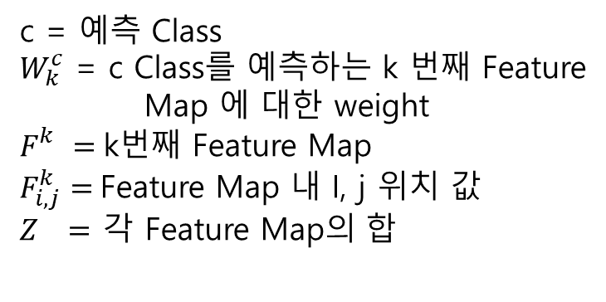
Related work
: CAM
1 | 2 | 4
5 | ... | 3
4 | 7 | -3
x Weight1 =
[CAM]
C class 에 대한 Score
(attention map)
3 | 2 | 1
5 | ... | 3
6 | -3 | -1
x Weight2 =
$$F_{i,j}^{k}$$
5 | 2 | 7
8 | … | 5
3 | 2 | 0
x Weight3 =
c = 예측 Class
$W_{k}^{c}$ = c Class를 예측하는 k 번째 Feature
Map 에 대한 weight
$F_{}^{k} =$k번째 Feature Map
$F_{i,j}^{k}=$Feature Map 내 I, j 위치 값
$Z =$ 각 Feature Map의 합
2 | 3 | 4
1 | … | 5
-5 | 9 | -3
x Weight4 =
2 | 3 | 8
1 | … | 5
-9 | 2 | -4
x Weight5 =

Slide 11

Related work
: CAM
1 | 2 | 4
5 | ... | 3
4 | 7 | -3
[CAM]
C class 에 대한 Score
(attention map)
x Weight1 =
$$F_{i,j}^{k}$$
3 | 2 | 1
5 | ... | 3
6 | -3 | -1
x Weight2 =
5 | 2 | 7
8 | … | 5
3 | 2 | 0
x Weight3 =
2 | 3 | 4
1 | … | 5
-5 | 9 | -3
고양이의 얼굴을
예측 원인으로 판단
x Weight4 =
2 | 3 | 8
1 | … | 5
-9 | 2 | -4
x Weight5 =

Slide 12
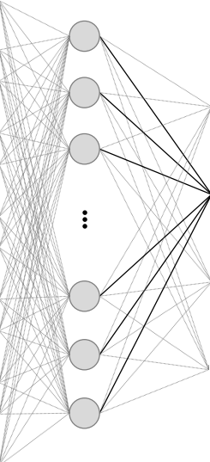
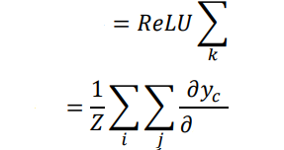

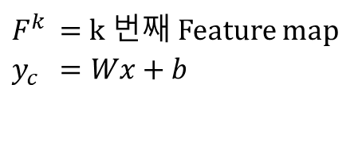





$$F_{i,j}^{k}$$
Global Average Pooling
Related work
: Grad_CAM
1 | 2 | 4
5 | ... | 3
4 | 7 | -3
3
Global average pooling 대신
일반적인 CNN 구조 사용
$$W$$
Dog
3 | 2 | 1
5 | ... | 3
6 | -3 | -1
$$S_{Grad_CAM}^{c}$$
$$f_{k}^{c}$$
$$F_{}^{k}$$
Cat
$$y_{2}^{}$$
5 | 2 | 7
8 | … | 5
3 | 2 | 0
$$f_{k}^{c}$$
$$F_{i,j}^{k}$$
Rat
2 | 3 | 4
1 | … | 5
-5 | 9 | -3
$F^{k}$ = k 번째 Feature map
$y_{c}^{}=Wx+b$
Cow
2 | 3 | 8
1 | … | 5
-9 | 2 | -4

Slide 13






$$F_{k}^{c}$$
Feature heat map
Related work
: Grad_CAM
1 | 2 | 4
5 | ... | 3
4 | 7 | -3
x Weight1 =
$$S_{Grad_CAM}^{c}$$
$$f_{k}^{c}$$
$$F_{}^{k}$$
3 | 2 | 1
5 | ... | 3
6 | -3 | -1
$$f_{k}^{c}$$
x Weight2 =
$$F_{i,j}^{k}$$
5 | 2 | 7
8 | … | 5
3 | 2 | 0
x Weight3 =
고양이의 얼굴을
예측 원인으로 판단
2 | 3 | 4
1 | … | 5
-5 | 9 | -3
x Weight4 =
2 | 3 | 8
1 | … | 5
-9 | 2 | -4
x Weight5 =

Slide 14
Methodology

Slide 15
Methodology
: GAIN
Guided Attention Inference Network
Classification 한 결과를 가지고 스스로 attention 영역을 재 학습하는 구조 (self-guidance)

Slide 16
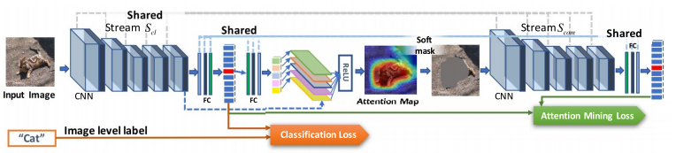
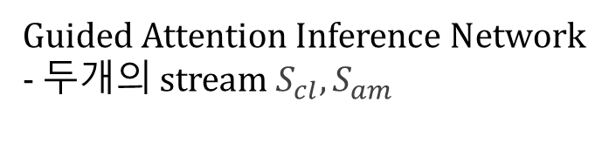
Methodology
: GAIN
Guided Attention Inference Network
- 두개의 stream $S_{cl}, S_{am}$
$S_{cl} :$ Class 를 인식하는 region을 찾아내는 stream
$S_{am} :$ Classification 에 영향을 주는 모든 영역에 attention이 되도록 하는 stream

Slide 17


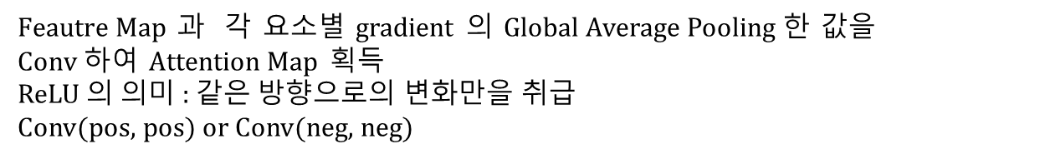

Methodology
: GAIN
Guided Attention Inference Network
- Grad-CAM 을 통해 얻은 Feature map A 와 original input image 사용
$$y^{c}$$
$Feautre Map$ 과 각 요소별 gradient 의 Global Average Pooling 한 값을
$Conv$하여 $Attention Map$ 획득
ReLU 의 의미 : 같은 방향으로의 변화만을 취급
Conv(pos, pos) or Conv(neg, neg)
By Grad-CAM

Slide 18

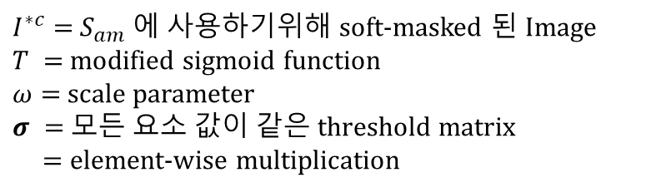
Methodology
: GAIN
Guided Attention Inference Network
- Modified sigmoid func. T
T의 역할 : sigmoid 를 더 가파르게 만들기 위함
(1일 수록 더 1에 가깝게, 0일수록 더 0에 가깝게)
$I^{∗c}=$ $S_{am}$에 사용하기위해 soft-masked 된 Image
$T =$ modified sigmoid function
$ω=$ scale parameter
$σ =$ 모든 요소 값이 같은 threshold matrix
= element-wise multiplication

Slide 19

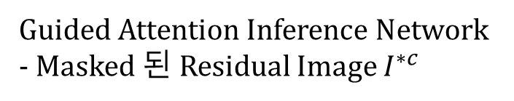
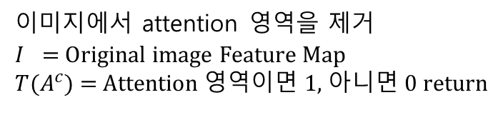
Methodology
: GAIN
Guided Attention Inference Network
- Masked 된 Residual Image $I^{∗c}$
$I^{∗c}=$ $S_{am}$에 사용하기위해 soft-masked 된 Image
$T =$ modified sigmoid function
$ω=$ scale parameter
$σ =$ 모든 요소 값이 같은 threshold matrix
= element-wise multiplication
이미지에서 attention 영역을 제거
$I^{}$= Original image Feature Map
${T(A}^{c})$= Attention 영역이면 1, 아니면 0 return

Slide 20



Methodology
: GAIN
Guided Attention Inference Network
- GAIN loss function
$L_{self}=L_{cl}+{αL}_{am}$
$L_{cl} :$ Classification Loss
$L_{am} :$ Attention Mining Loss
$L_{self} :$ Self-guidance Loss
$α$ : weighting parameter (fixed 1)

Slide 21
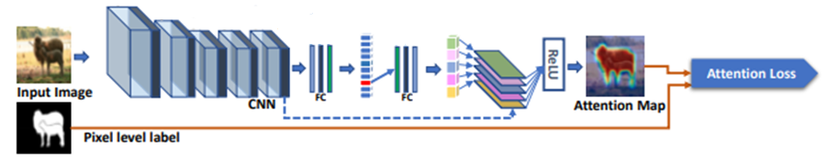


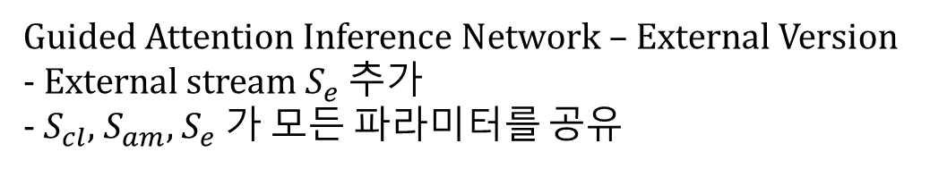
Methodology
: GAINext
Guided Attention Inference Network – External Version
- External stream $S_{e}$ 추가
- $S_{cl}$, $S_{am}$, $S_{e}$ 가 모든 파라미터를 공유
$H_{c}$= pixel level label

Slide 22
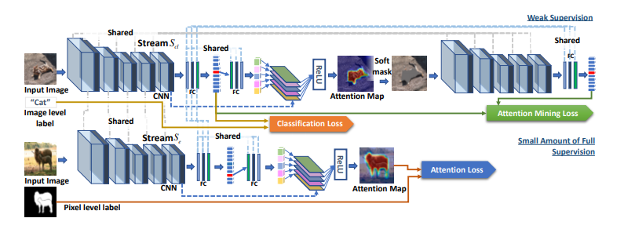
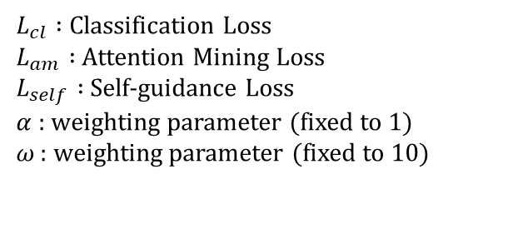
Methodology
: GAINext Framework
$L_{cl} :$ Classification Loss
$L_{am} :$ Attention Mining Loss
$L_{self} :$ Self-guidance Loss
$α$ : weighting parameter (fixed to 1)
𝜔 : weighting parameter (fixed to 10)
$$L_{ext}=L_{cl}+{αL}_{am}+\text{ω}L_{e}$$

Slide 23
Experiment

Slide 24
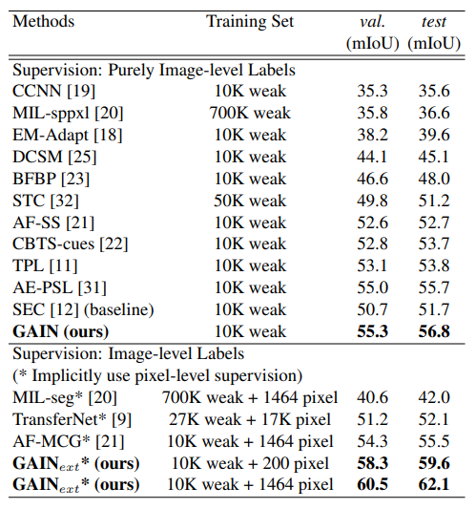
Experiment
Results
Semantic segmentation experiments
PASCAL VOC 2012 segmentation set
mIoU : mean Intersection over Union

Slide 25
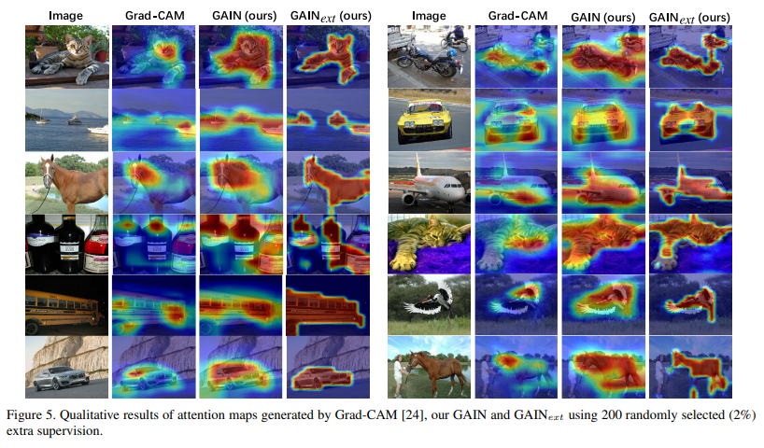
Experiment
Results

Slide 26
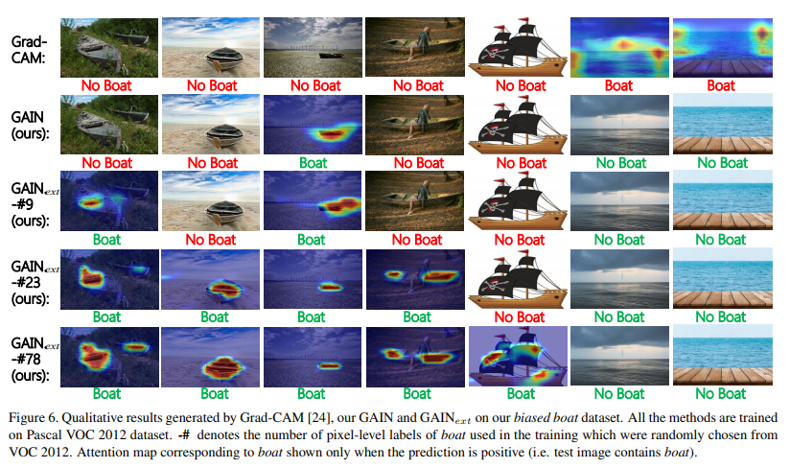
Experiment
Results
Tested on author’s biased boat

Slide 27
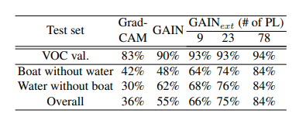
Experiment
Results
Tested on author’s biased boat

Slide 28
Conclusion & Discussion

Slide 29
Conclusion
Self-guidance, supervision 구조의 신경망으로 attention map을 더 잘 만드는 framework 제안
-> 발표당시 segmentation SOTA 성능
Contribution
- Attention map에 적용되는 지도 학습 방법 제안
신경망이 이미지 전체적으로 attention 을 가질 수 있도록 하는 self-guidance in training 제안
하나의 Framework 에서 Full supervision 이 원활하도록 supervision 과 self-guidance 를 잘 통합
29

Slide 30
Thank you.
Thanks

Slide 31
Appendix

Slide 32

references
Paper
https://openaccess.thecvf.com/content_cvpr_2018/papers/Li_Tell_Me_Where_CVPR_2018_paper.pdf
Etc.
https://www.youtube.com/watch?v=fFyv1wCN4DU
https://github.com/HYU-AILAB/ai-seminar/blob/master/season_13/07.%20A%20Graph%20Convolutional%20Neural%20Network%20for%20Emotion%20Recognition%20in%20Conversation/200831_DialogueGCN_Yuri.pdf
https://github.com/chullhwan-song/Reading-Paper/issues/11

